Slide 1
Background
Rumah salah satu kebutuhan dasar manusia sekaligus aset investasi yang nilainya terus berkembang. Faktanya, harga rumah itu bervariasi. Sebagian rumah berada di bawah rata-rata pasar, sebagian lainnya melampaui rata-rata, dan tidak jarang dijumpai properti dengan harga yang tidak lazim.
Problem Statement
Penelitian ini bertujuan untuk mengidentifikasi dan menganalisis variabel-variabel yang secara signifikan membedakan rumah dengan harga di bawah rata-rata, di atas rata-rata, serta rumah yang tergolong anomali dalam dataset.

Slide 2
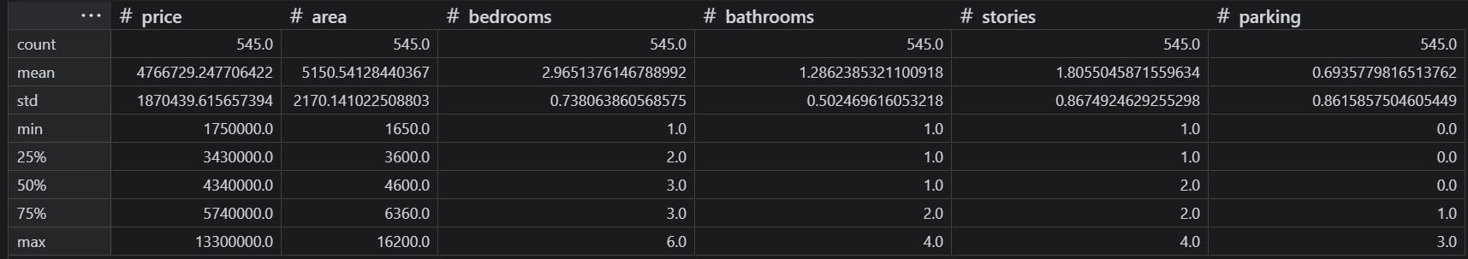
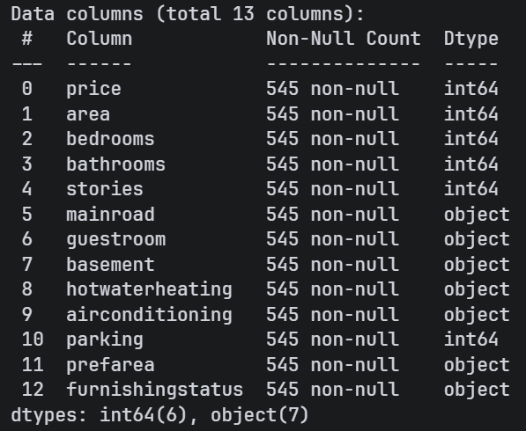
Data Specification
- Rows: 554
Columns: 13
Null Values: -
Duplicate Values: -
Data type:
- Jika dilihat pada summary statistik, diduga kolom price, area, bathrooms, stories, and parking memiliki distribusi yang tidak normal. Dikarenakan mean dan median punya selisih.
- Kolom bedroom mendekati distribusi normal.

Slide 3
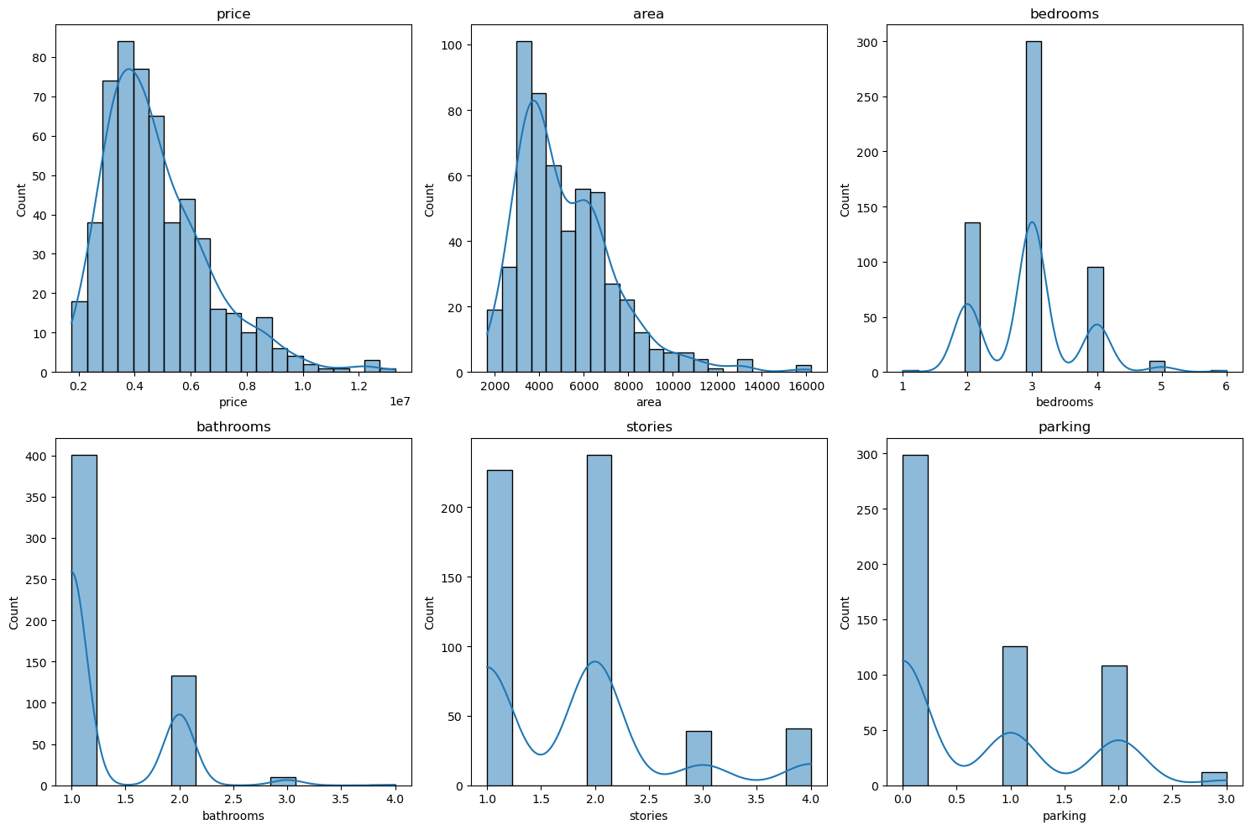
Data Exploration
- Kolom price, area, bathrooms, stories, and parking memiliki distribusi right skewness

Slide 4
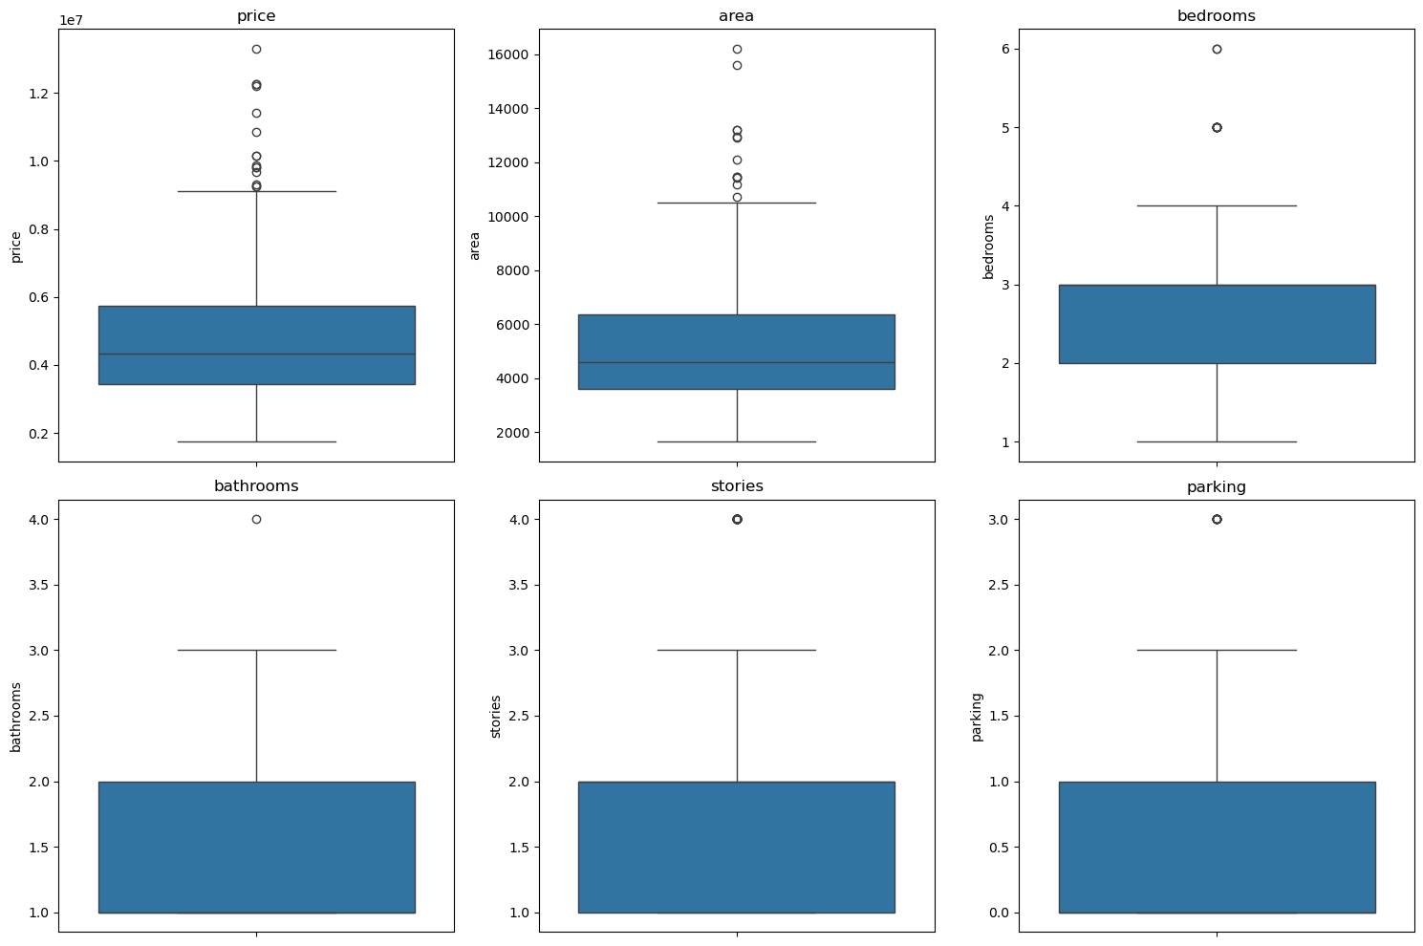
Data Exploration
Semua data numerical memiliki outliers

Slide 5
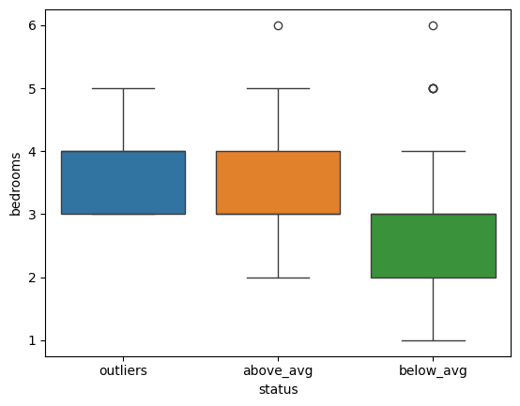
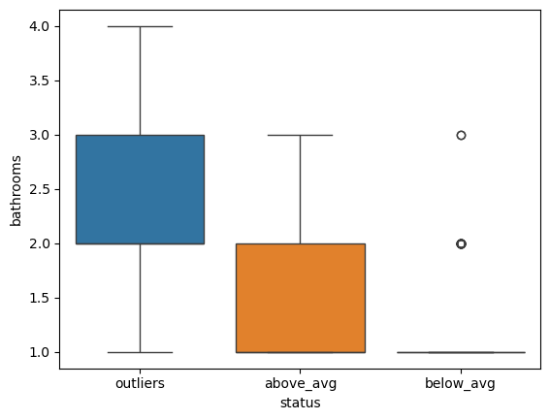
Data Exploration
Below Average:
- Ada rumah yang memiliki satu kamar tidur
Above Average:
- Minimum kamar tidur yang dimiliki oleh rumah yang diatas rata rata adalah sejumlah 2 kamar tidur
Outliers:
- Rumah pada kelompk harga outlier, sudah pasti memiliki lebih dari 2 kamar tidur
- Rumah dengan kategori harga outlier dapat memiliki jumlah kamar mandi sebanyak 4. dimana nilai paling tinggi diantara above average dan below average.
- Selain itu, mayoritas below average hanya memiliki 1 kamar mandi

Slide 6
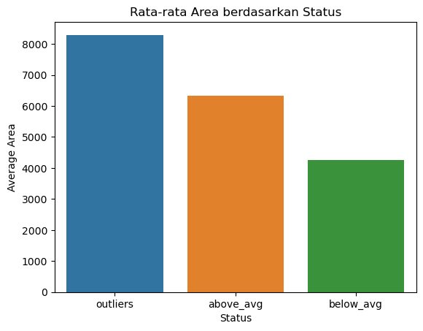
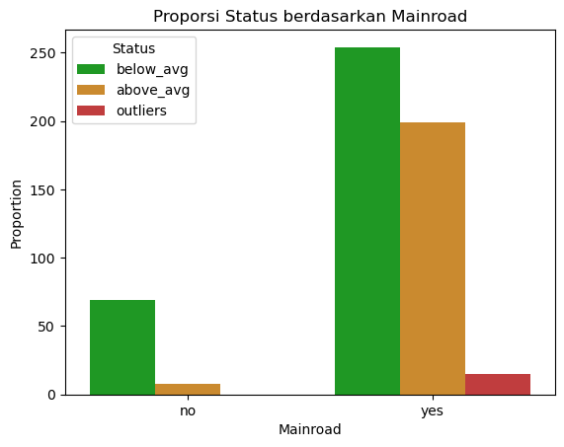
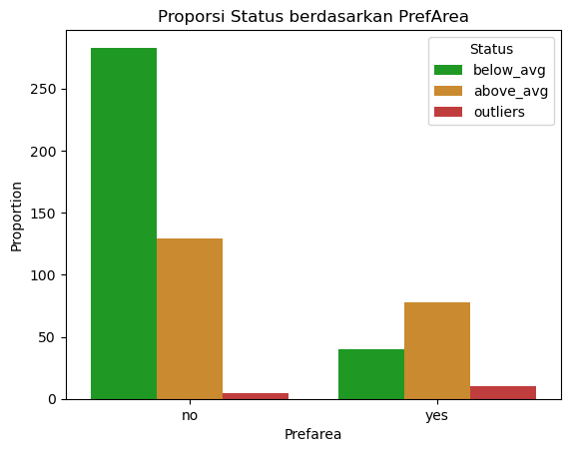
Data Exploration
Rumah dengan kategori harga outlier selalu terhubung oleh jalan protokol/mainroad
- Distribusi rumah mayoritas bukan di preffered area
- Pada rumah yang berlokasi di prefered area, di dominasi oleh rumah dengan kategori harga above average
- Outliers memiliki rata rata luas area rumah paling tinggi, lalu diikuti oleh above avarage dan below average

Slide 7
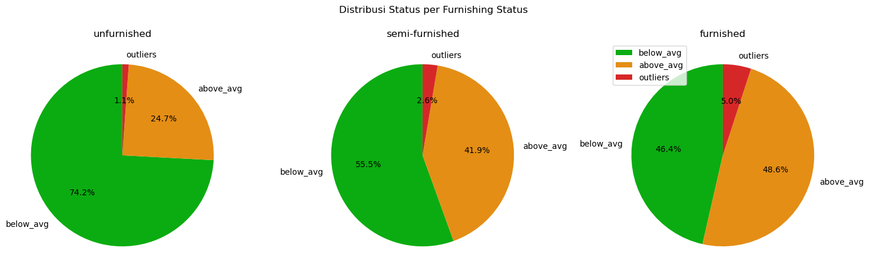
Data Exploration
Proporsi kategori harga above average dan outlier semakin banyak ketika disandingkan mulai dari unfurnished -> semi-furnished -> furnished. artinya furnishstatus juga ada pengaruh terhadap harga rumah.

Slide 8
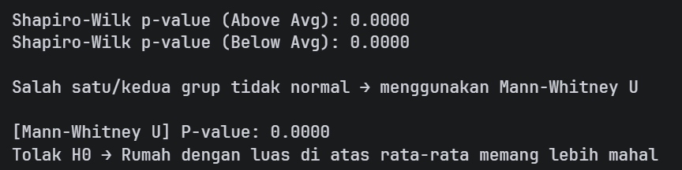
Statistik Inferensial
H0: Luas rumah di atas rata memiliki harga rumah yang lebih rendah atau sama dibandingkan luas rumah di bawah rata rata
H1: Luas rumah di atas rata memiliki harga rumah yang lebih mahal dibandingkan luas rumah di bawah rata rata
Uji Formalitas: Shapiro-Wilk
Metode: Mann-Whitney U, karena distribusi data tidak normal
Alpha =0.05
Pabove = Luas rumah di atas rata rata
Pbelow = Luas rumah di bawah rata rata
H0: Pabove <= Pbelow
H1: Pabove > Pbelow

Slide 9
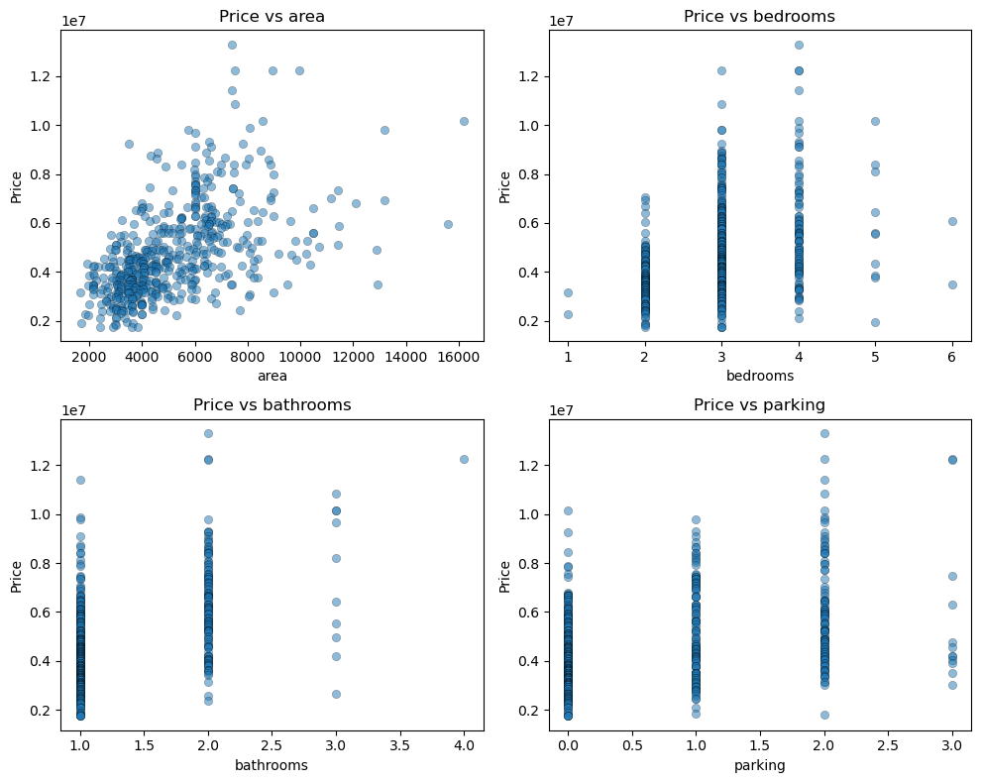
Statistik Inferensial
Pada price vs area, dapat dilihat ada korelasi positif antara price dan area
pada price vs bedroom, distibusi sebaran rumah memiliki jumlah kamar tidur 2,3 atau 4
pada price vs bathroom, distibusi sebaran rumah memiliki jumlah kamar mandi 1 atau 2
pada price vs parking, distibusi sebaran rumah memiliki jumlah tempat parkir kurang dari 3

Slide 10
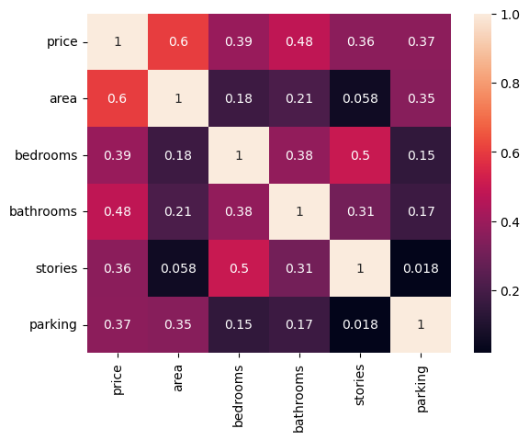
Statistik Inferensial
Pada korelasi untuk kolom numerikal, ditemukan semua variable numeri memiliki korelasi positif terhadap harga rumah
Korelasi yang paling kuat terhadap harga adalah area

Slide 11
Conclusion
Harga rumah dibawah rata rata memiliki fasilitas standar seperti rumah pada umumnya
Harga rumah diatas rata rata memiliki fasilitas sedikit lebih banyak dibandingkan dibawah rata rata
Harga rumah yang termasuk outlier, merupakan rumah dengan fasilitas++ yang mungkin diperuntukkan rumah keluarga besar

